Slide 1
স্বাগতম

Slide 3
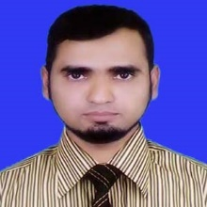
শিক্ষক পরিচিতি
মুহাম্মদ আবদুল মজিদ
প্রভাযক (বাংলা)
গারাংগিয়া ইস. রব্বানী মহিলা মাদরাসা
সাতকানিয়া, চট্টগ্রাম
Email: amajidmc@gmail.com
Facebook: www.facebook.com/amajidmc
Mobile: 01812427513

Slide 4
নিচের বাক্যগুলো লক্ষ্য কর
আমি লেখাপড়া করে।
কৃষক গরু করে জমি দিয় চাষ।
তার গায়ের রং কাঁচা মরিচের মত।

Slide 5
শ্রেণী-আলিম ১ম বর্ষ বিষয়-বাংলা ২য় সার্থক বাক্য সময়-৪০মিনিট,

Slide 6
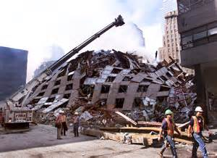
ভগ্ন দালান

Slide 7
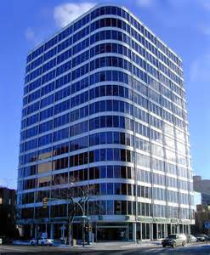
সুসজ্জিত দালান

Slide 8
সার্থক বাক্যের লক্ষণ

Slide 9
শিখনফল
আজকের পাঠ শেষে শিক্ষার্থীরা-
১। সার্থক বাক্যের লক্ষণ ব্যাখ্যা করতে পারবে।
২। সার্থক বাক্য নির্বাচন করতে পারবে।
৩।সঠিক বাক্য গঠন করতে পারবে ।

Slide 10
বাক্য
আকাঙ্ক্ষা
যোগ্যতা
আসত্তি

Slide 11
আকাঙ্ক্ষা
বাক্যে পরবর্তি পদ শোনার ইচ্ছেকে আকাঙ্ক্ষা বলে। সার্থক বাক্যের জন্য আকাঙ্ক্ষা পরিপূর্ণ হতে হয়।

Slide 12
একক কাজ
প্রত্যেকে পাঁচটি করে আকাঙ্ক্ষাহী বাক্য লেখ এবং সেগুলোকে সার্থক বাক্যে রূপান্তর কর।

Slide 13
আমি ভাত খেয়ে----------।
নিচের বাক্যটি কি সার্থক বাক্যে রূপান্তরিত হয়েছে?
আমি ভাত খেয়ে মাদরাসায় ।

Slide 14
আসত্তি
বাক্যের পদগুলোর সুবিন্যাসকে আসত্তি বলে।

Slide 15
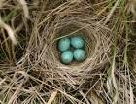
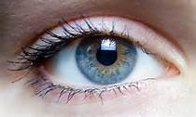
যোগ্যতা তোমার চোখ পাখির নীড়ের মত।

Slide 16
১। গরু আকাশে উড়ে। ২। পাখি সাঁতার কাটে।

Slide 17
দুর্বোধ্যতা
বাগধারার শব্দ পরিবর্তন
গুরুচন্ডালী দোষ
রীতিসিদ্ধ
অর্থবাচকতা
উপমার
ভুল প্রয়োগ
বাহুল্য দোষ
যোগ্যতা

Slide 18
দলীয় কাজ প্রথম দলঃ দশটি সার্থক বাক্য লিখ? দ্বিতীয় দলঃ সার্থক বাক্যের লক্ষণ লিখ? তৃতীয় দলঃ বাক্যের যোগ্যতার সাথে কী কী বিষয় জড়িত?

Slide 19
মূল্যায়ন ১। একটি সার্থক বাক্যের লক্ষণ কয়টি? ২। যোগ্যতা বলতে কী বুঝায়? ৩। আসত্তি কাকে বলে? ৪। আমি বাজারে মাছ গিয়ে কিনলাম- এ বাক্য কী ধরনের ভুল? ৫। বাহুল্য দোষ কী?

Slide 20
বাড়ির কাজ ১। আকাশে গরু ঘাস খায় এ বাক্য কী ধরনের ভুল? ২। আমি ভাত খেয়ে-------- এ বাক্য কী ধরনের ভুল? ৩। গুরুচণ্ডালী দোষ কী? ৪। একটি সার্থক বাক্যের লক্ষণ সম্পর্কে বল

Slide 21
সবাইকে ধন্যবাদ

